Slide 1
인터넷프로그래밍 “[나만의 작고 소중한 웹툰 나작소W] 스토리보드”
인하대학교
컴퓨터공학과 2학년
12191632
윤진용
과 목 명 : 인터넷프로그래밍(004)
담당교수 : 유영훈
제 출 일 : 2022년 5월 31일

Slide 2
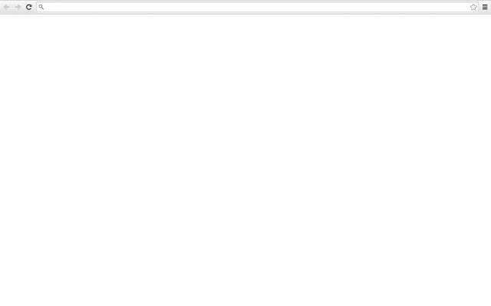
0
로그인화면
윤진용(12191632)
2022.5.31
모든 화면의 첫 시작 배너
환영하는 배너를 보여준다
1
로그인 배너 이미지
1
2
아이디를 입력할 수 있는 input 공간
3
비밀번호를 입력할 수 있는 input 공간
4
아이디와 비밀번호 값을 확인하는 화면으로 넘겨주는 로그인 버튼
5
아이디가 없다면 회원가입 창으로 이동할 수 있는 회원가입 링크
아이디:
2
비밀번호:
3
로그인
회원가입
4
5
[나작소W]로 이동할 시 사용자에게 가장 먼저 보여지게 되는 로그인 화면 – 세션 때문에 어차피 mainpage.jsp를 눌러도 여기로 이동한다
일단 로그인이 되어있어야 사이트 이용 가능
(나작소 웹툰 사이트에 쓰인 모든 그림은 제가 직접 그린 그림입니다)

Slide 3
0.5
로그인 성공 화면
윤진용(12191632)
2022.5.31
1
로그인에 성공해 메인 페이지로 이동할 수 있도록 하는 링크
WELCOME
1
2
로그인에 성공했음을 보여주는 배너 이미지
로그인 성공배너 이미지
2
회원가입 창에서 정보를 입력하면 DB로 사용자 정보가 전달되고, 그 정보와 대조해서 로그인이 발생한다
로그인에 성공하면 위의 창이 뜨고, 성공하지 못한다면 ＇비밀번호가 틀렸습니다’ ‘로그인에 실패하셨습니다’라고 표기된 창이 뜬다
(나작소 웹툰 사이트에 쓰인 모든 그림은 제가 직접 그린 그림입니다)

Slide 4
0.5
회원가입 화면
윤진용(12191632)
2022.5.31
1
이름을 입력하는 input 창
이름
1
2
회원 id를 입력하는 input 창
회원ID
2
비밀번호
3
이메일
4
비밀번호를 입력하는 input 창
3
회원가입
5
이메일을 입력하는 input창
4
5
회원가입 버튼, 이 버튼을 누르면 db로 사용자가 입력한 모든 정보가 저장되는 페이지로 이동
회원가입 창에서 정보를 입력하면 DB로 사용자 정보가 전달되고, 그 정보와 대조해서 로그인이 발생한다
(나작소 웹툰 사이트에 쓰인 모든 그림은 제가 직접 그린 그림입니다)

Slide 5
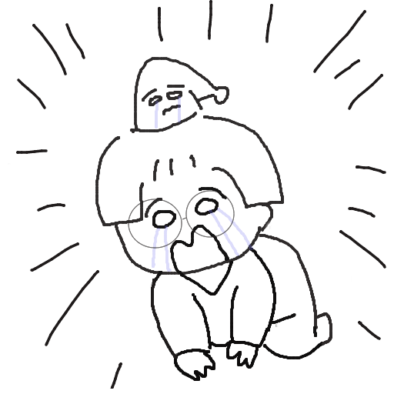
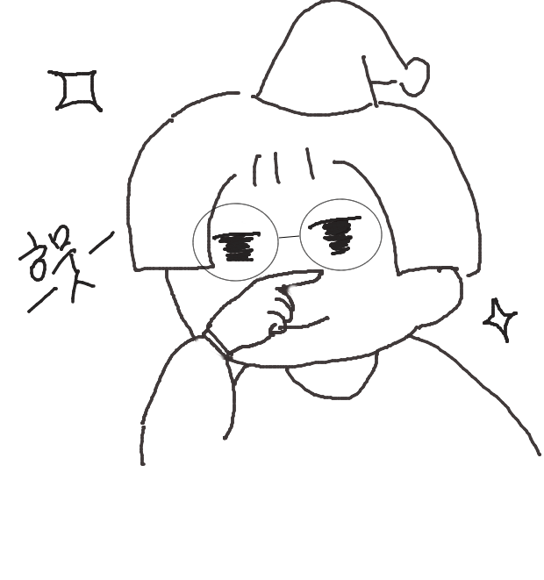
1
메인화면
윤진용(12191632)
2022.5.31
웹툰 페이지를 보여주는
대표적인 이미지, 광고 등
1
7
아이디 님이 로그인
6
웹툰등록
내작품관리
로그아웃
2
3
배너
2
작가가 자신의 작품 리스트를 볼 수 있는 페이지로 이동
1
세션 종료해서 로그아웃
8
검색창.
3
4
웹툰 타이틀 검색창 검색어(작가명, 타이틀) 입력시 검색창으로 이동 (Scene no.9 이동)
작가명
작가명
작가명
작가명
4
대표
이미지
대표
이미지
대표
이미지
대표
이미지
5
타이틀
타이틀
타이틀
타이틀
5
리스트의 element, 타이틀을 누르면 세부 페이지(Scene no. 4 이동) 이동
장르
장르
장르
장르
대표
이미지
작가명
대표
이미지
작가명
대표
이미지
작가명
대표
이미지
작가명
6
웹툰 등록 버튼, 웹툰 등록 페이지로 이동
타이틀
타이틀
타이틀
타이틀
사용자 세션을 이용해 로그인한 아이디 유지
장르
7
장르
장르
장르
8
검색 주제를 타이틀로 할 것인지 아님 작가명으로 할 것인지 정하는 select input 객체
[나작소W]로 이동할 시 사용자에게 가장 먼저 보여지게 되는 메인 화면
로그인 구현 -> 로그인 구현 시 내 작품 관리 나타남
(저 그림은 제가 직접 그린 그림입니다)

Slide 6
2
웹툰 등록 화면
윤진용(12191632)
2022.5.31
대표 이미지로 사용할 파일 업로드
1
2
가이드 이미지(크기 변동 가능)
3
업로드 한 파일 미리 보여주기
2
타이틀 (작품 제목) 작성
대표
이미지
4
등록 과정을 설명해주는 가이드 이미지 등록
장르 선택
3
5
6
6
줄거리 작성
작품 제목 작성
4
장르를 선택하는 select input 칸
5
대표이미지 첨부파일 등록
7
작품 줄거리 작성
1
작가의 말 작성
6
작가의 말 작성
작품 등록
7
0
0
작품 등록 시 메인 화면 리스트 포함, 개인 페이지
(Scene no. 6 ) 생성
웹툰을 처음 등록할 수 있는 화면
등록 화면과 수정 화면을 동시 구현하면 기존 파일 유지 및 삭제에서 문제가 일어날 수도 있을 것 같아 분리, 초기등록 경우엔 작가 데이터를 새로 만들 수도 있어서
분리하는 것이 좀 더 편할 것 같아 이렇게 했습니다

Slide 7
2.5
내 작품 관리 화면(내 웹툰 리스트)
윤진용(12191632)
2022.5.31
내가 등록한 웹툰 순서 보여줌
1
[ 내 작품 목록 ]
작품제목을 db에서 받아옴
2
2
3
4
5
6
1
작품제목
장르
줄거리
작가의 말
수정/삭제
내가 만든 작품 순서(번호)
작품표지
장르를 db에서 받아와 사용자에게 보여줌
3
수정
7
6
작품 줄거리 보여줌
삭제
8
4
작가의 말 보여줌
5
작품표지 작게 보여줌
6
수정 페이지로 이동하는 링크 (scene 3으로 이동)
7
0
Db 에서 해당 웹툰을 삭제하는 버튼, 클릭시 해당 웹툰의 mypage(회차 리스트)도 사라짐
자신이 작성한 웹툰을 볼 수 있는 웹툰 리스트
이곳에서 웹툰 완전 삭제와 수정이 가능
작품 제목을 눌러 해당 웹툰의 mypage(각 웹툰 마다 존재하는 회차 리스트 페이지)로 이동 가능

Slide 8
3
웹툰 수정 화면
윤진용(12191632)
2022.5.31
대표 이미지 재 업로드 후 변경가능
1
2
바뀐 대표 이미지 미리보기
2
타이틀 (작품 제목)
대표
이미지
4
타이틀 수정
3
장르
5
장르 수정(이것도 select)
6
4
줄거리
줄거리 수정, 추가
5
작가의 말 수정 추가
6
대표이미지 첨부파일 등록
7
1
작가의 말
수정 버튼 누르면 대표 정보 업데이트
8
수정
8
DB에 저장되어있는 원래 정보 나타남.
내 작품 대표 정보를 수정할 수 있다

Slide 9
4
웹툰 보는 화면
윤진용(12191632)
2022.5.31
1
제목을 누르면 해당 회차를 볼 수 있다. 해당 회차 페이지로 이동(Scene no.5)
타이틀
대표
이미지
작가명
장르
4
회 차 등 록
줄거리
2
회차 수정 페이지로 이동하는 링크
작가의말
웹툰 등록 화면에서 작성한 작품
대표 정보가 반영된다
등록일
수정일
썸네일
이미지
1
수정
2
회차
제목
삭제
3
3
해당 웹툰 회차 db table에서 해당 회차가 삭제되는 링크
4
회차를 등록할 수 있는 페이지로 이동하는 버튼
메인 화면 웹툰 리스트에서 타이틀을 누르면 또는 내가 작성한 웹툰 리스트에서 해당 제목을 누르면 이동한 게 이 페이지이다.
제목을 눌러 웹툰을 볼 수 있다
맨 위에는 작품의 대표 정보가 표시되고
회차별로 수정 및 완전 삭제가 가능하다, 작품을 등록할 때마다 작품 회차가 자동 증가하며, 작가가 중간 회차를 지우고 수정하는 것을 위해 자동 증가 초기화는 배제했다

Slide 10
5
웹툰 보기 화면
윤진용(12191632)
2022.5.31
해당 회차와 제목 표시
1
현재 회차 [. ]
회차 제목
회차 리스트로 돌아가기
6
7
8
회차: 제목
2
실제 사용자에게 보여지는 웹툰 화면
1
3
이전 화로 이동 가능한 링크 버튼
4
다음 화로 이동 가능한 링크 버튼
웹툰화면
2
메인홈페이지로 이동할 수 있는 버튼
5
현재 회차 번호를 나타냄
6
현재 회차 제목을 나타냄
7
회차 리스트로 이동하는 버튼
8
<<이전화. 다음화 >>
3
메인홈페이지로
5
4
실제 회차 당 보이게 되는 웹툰 화면

Slide 11
7
회차 등록 화면
윤진용(12191632)
2022.5.31
회차에 맞는 제목 등록
1
웹툰 이름
내가 올린 첨부 파일 미리보기
2
회차 제목 등록
1
3
웹툰 이미지 파일과 썸네일 파일 업로드
등록 버튼을 누르면 회차 올라감
4
미리보기
2
웹툰 첨부 파일 등록 | 썸네일 이미지 등록
4
등록
3
새로운 회차 등록 화면

Slide 12
8
회차 수정 화면
윤진용(12191632)
2022.5.31
이미 작성된 회차 제목을 수정
1
5
<-예전 회차번호
수정할-> 회차번호
6
웹툰 제목
이미 올려진 화면을 보여준다
회차 제목
2
1
3
이미 올려진 첨부파일 포함, 새롭게 업로드 가능
새롭게 업로드 시 올려진 화면(2) 미리 보기 변함
2
수정 버튼 누르면 업데이트
등록 파일과 등록일 등 모든 정보 업데이트
올려진 화면
4
수정하기 전 예전 회차 번호를 나타냄
5
수정할 회차 번호를 작성
6
웹툰 첨부 파일 | 썸네일 첨부 파일
4
수정
3
이미 올려진 회차 수정 화면
등록 파일이 있을 시, 페이지 제공

Slide 13

9
검색된 화면
윤진용(12191632)
2022.5.31
프로파일결과
이미지
1
검색한 웹툰 표지 나타남
1
범인
작가아이디
2
제목
작가 아이디 나타남
죄목
3
2
얽힌 이야기
줄거리
4
3
작품 제목 나타남
진술
작가의말
5
작품 줄거리 나타남
해당 페이지로 이동
6
4
작가의 말 나타남
5
해당 웹툰 상세 회차 페이지로 이동하는 버튼
6
나만의 작고 소중한 웹툰 나작소W
검색한 결과 화면

Slide 14
10
로그아웃 페이지
윤진용(12191632)
2022.5.31
[ ]님 로그아웃 처리 되었습니다
로그인 화면으로 이동
1
1
이전까지 로그인했던 아이디 나타남
로그인 화면으로 돌아가는 링크
2
2
나만의 작고 소중한 웹툰 나작소W
메인 페이지에서 로그아웃을 누르면 나타나는 화면

